Slide 1
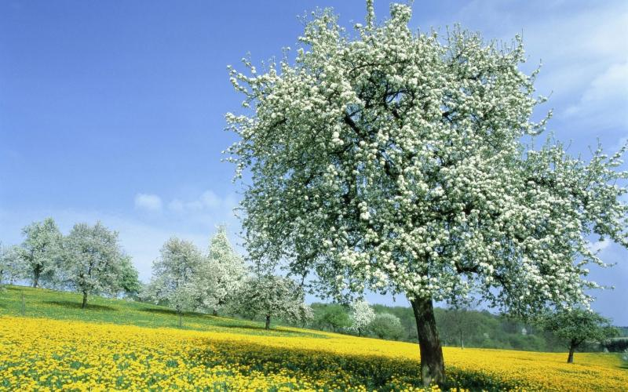
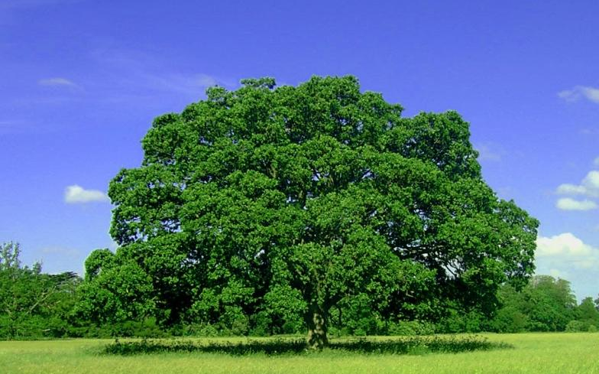
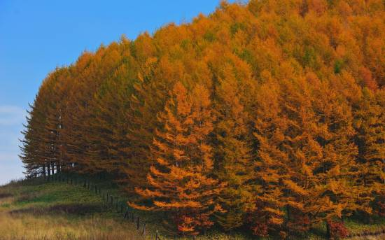
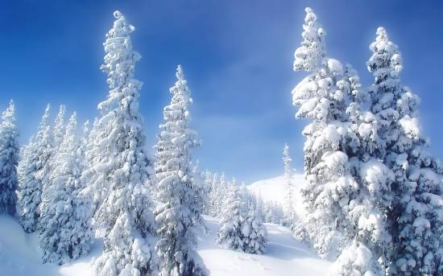
Ам aмщума:
Тyяг - пумащлаты, туи – польтаве, таквсы – титтаве, тpлы – рейталаве.
Таи маныр?

Slide 2
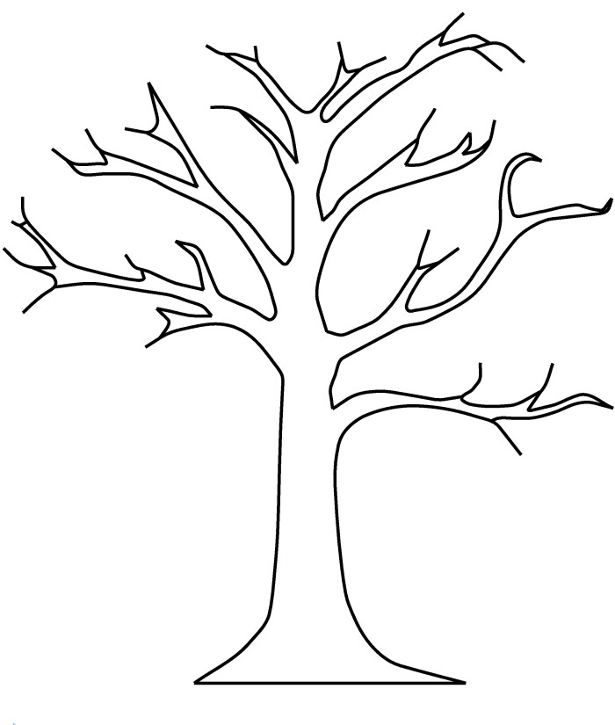
ЙИВ

Slide 3
Музей «Тjрум мf»
1. Хjвыт тан тfлaныт тайле,
Ос хaлиит танан лyптыт.
Тыи маныр?
2. Тyи порат яныгмейт,
Тувыл тpлы порат патэйт.
Тыи маныр?
3. Товытын мань поталыт,
Киврыт лyптат yщлахтэйт.
Тыи маныр?
4. Я ватат аги лuли, супане янк,
Тjре нzрппум оспа.
Тыи маныр?
5.

Slide 4
Тема: «Двойственное число»
Ед. число | Дв. число суффиксы: - г, -ыг, -иг | Мн. число суффиксы: - т, -ыт, - ит
тов | товыг | товыт
йbв | йbвыг | йbвыт
лyпта | лyптаг | лyптат
хfль | хfлиг | хfлит

Slide 5
Двойственное число имени существительного
- г
Основа слова + - иг
- ыг
йbв + ыг йbвыг

Slide 6
Тема: «Двойственное число»
Число | Ед. число | Дв. число | Мн. число
Основа | Без суффиксов | Суффиксы –г, -иг, -ыг | Суффиксы –т; -ыт; -ит
На твердый согласный | йив | йивыг | йивыт
 | тов | товыг | товыт
На гласный | лупта | луптаг | луптыт
 | апа | апаг | апат
На мягкий согласный | халь | халиг | халит
 | сас – слово исключение

Slide 7
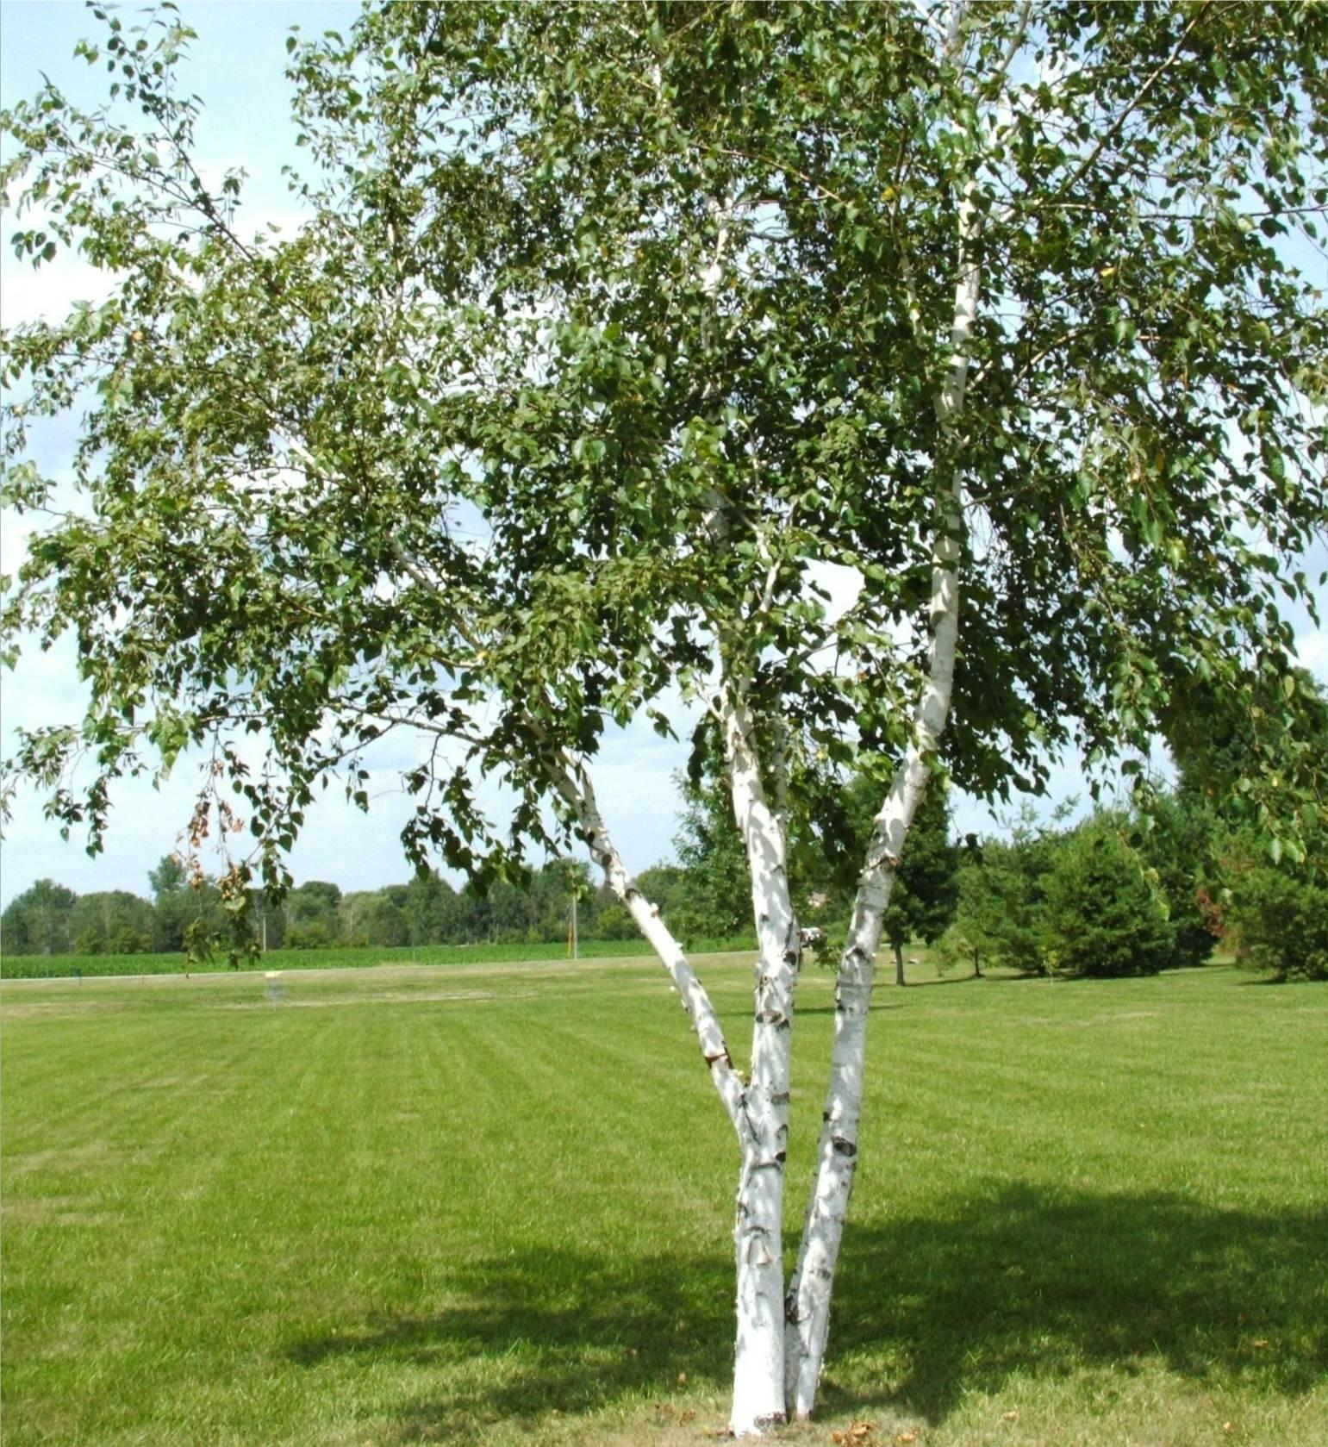
Стих
Береза
вопрос

Slide 8
Оберег

Slide 9
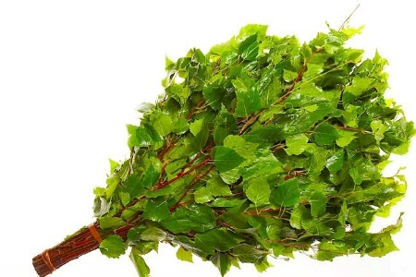
«На праздник троицы славяне развешивали в избах березовые ветки от напастей и болезней. Чтоб дом был чист».

Slide 10
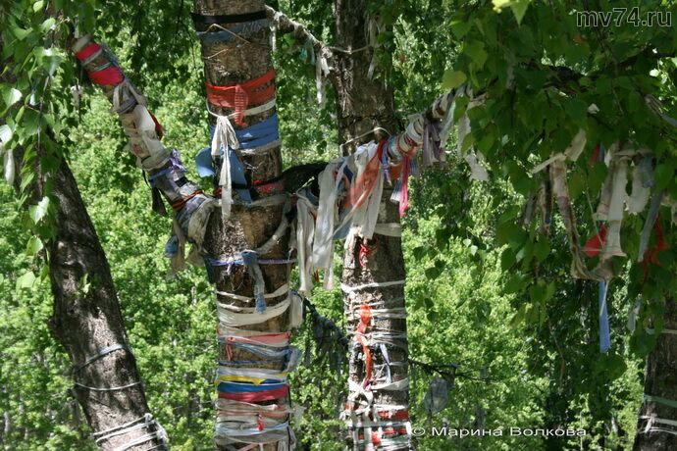
Дерево Береза – символ России, символ света, мудрости.

Slide 11
http://www.photoclip.ru/node/772

